Slide 1
Program for administrativ forbedring og digitalisering

Slide 2
BOTT: Saksbehandling og arkiv

Slide 3
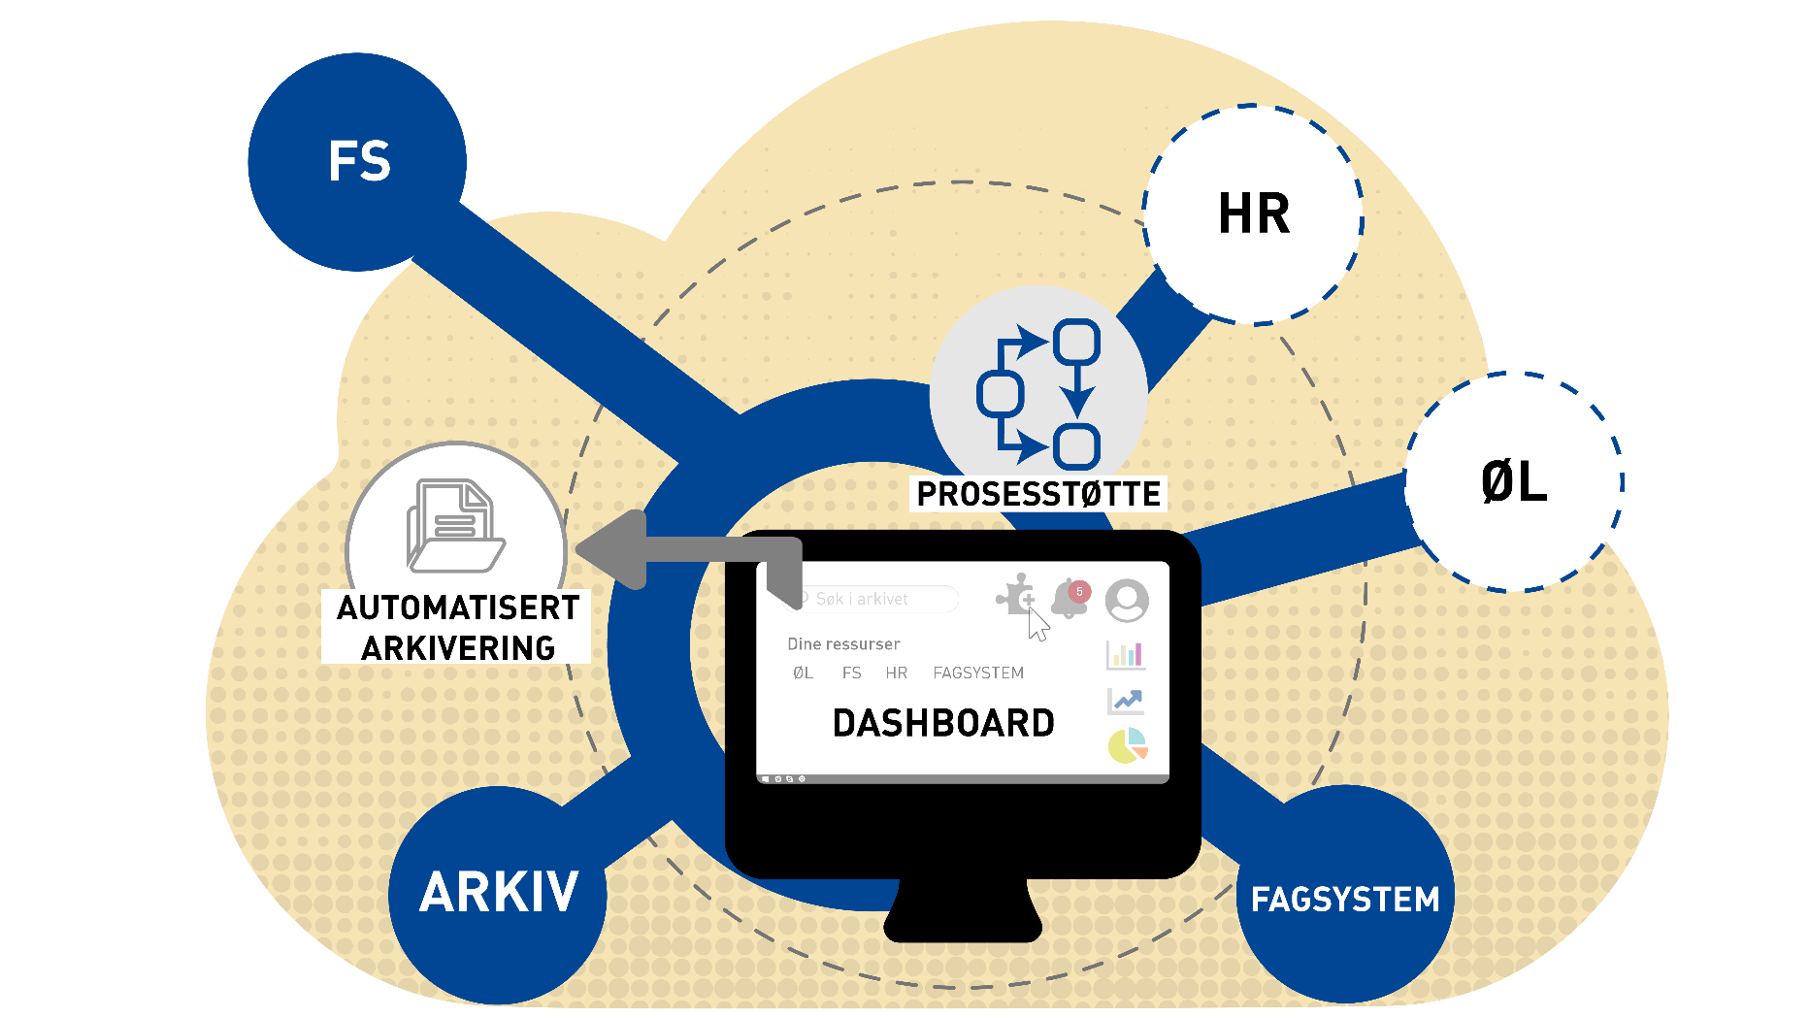
Hva vil vi?
Økonomi og lønn
Notes:
Anskaffelse av en digitalisert arbeidsflate, ikke et 'system' for saksbehandling og arkiv.
Arbeidsprosessen avgjør hva som er hensiktsmessig arbeidsflate, kan være fagsystem.
Etablere en digitaliseringsplattform med et effektivt og hensiktsmessig grensesnitt mellom fagsystemer, generisk saksbehandlingssystem og arkivsystem.

Slide 4
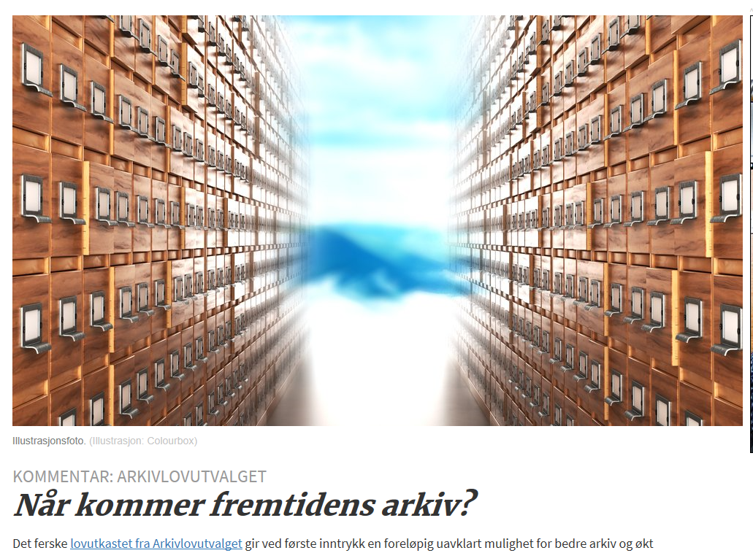

Slide 5
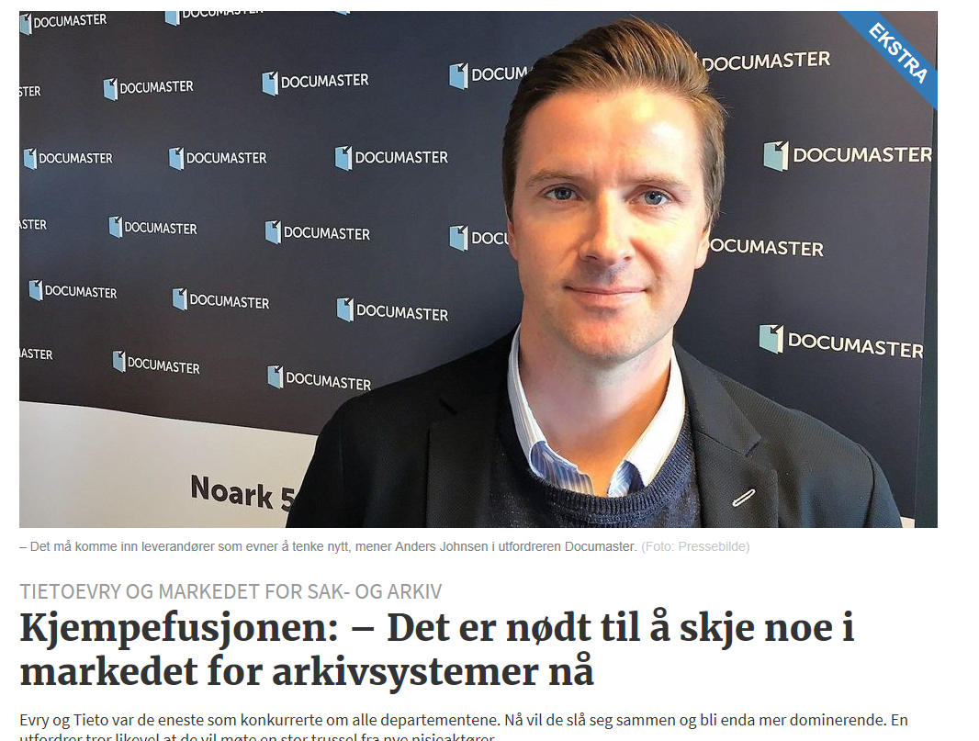

Slide 6
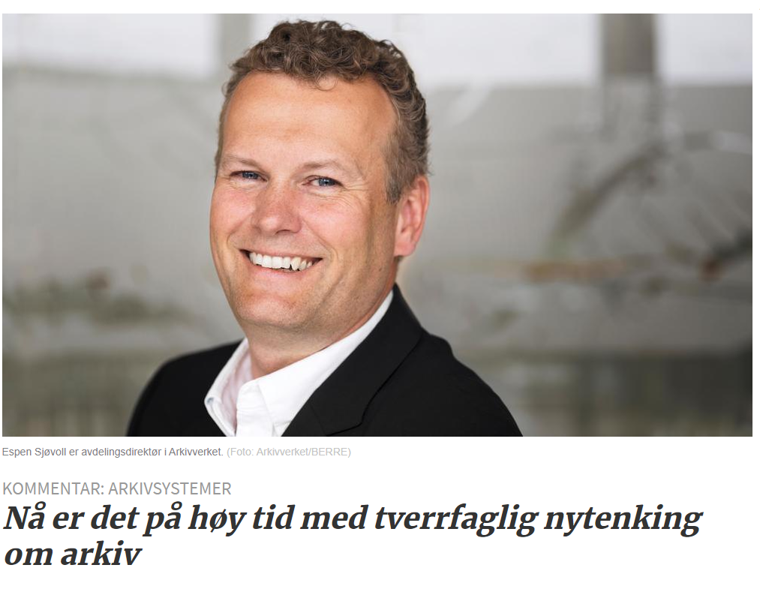

Slide 7
Aktiviteter nå
Grunnlag: konkurranseutlysning
  Forsinket, grunnet utvidelse med resten av sektoren
  Tilbyderkonferanse stor interesse
  Utlysning Januar 2020
  Kontrakt inngåelse antatt: Des 2020
  Plan etter kontraktsignering vil avhenge av Leverandør.
  Valget av pilotuniversitet og senere utrulling koordineres med utrullingen av BOTT Økonomi og Lønn
Funksjonsanalyse: UiB, NTNU, UiT
  Ikke gjort hos de andre, «kopi» UiO
IPAS: Integrasjon, arkitektur og sikkerhet
Hvordan skal vi jobbe med «beste praksis»?

Slide 8
Mottaksprosjektet UiO SA
Delprosjekt 1: Vurdere organiseringen av UiOs arkivfunksjon
Delprosjekt 2: Kartlegge arbeidsprosesser med mål om forenkling gjennom standardisering og automatisering. Hensikten er å klargjøre organisasjonen for implementering av nye løsninger.
Delprosjekt 3: Mottak og implementering av ny løsning levert av BOTT SA

Slide 9
Endringer
Prosjektleder Camilla Haugland, tatt av oppgaven grunnet tung belastning i drift.
Programmet koordinerer prosjektet inntil Gry Anita er tilbake etter arbeidet med «Strategi 2030».
Hovedoppgaver:
  Sikre innspill og forankring til BOTT:SA
  Ta ned aktivitetsnivå.

Slide 10
Dette skjer nå
Forenkling av studieadministrative arbeidsprosesser, ansvar flyttet til prosesseier:
  Tilrettelegging av eksamen
  Nettskjema til ePhorte
  Permisjoner
  Søknad enkeltemnestudenter
  Utbetaling av Erasmus-stipender
  PhD
Gå igjennom fra rekruttering til første lønnsutbetaling
  Mange nye løsninger som skal snakke sammen
  Flere tidligere analyser, med antakelser
  Saksbehandling og arkiv sentralt i prosessen
Funksjonsanalyse og BOTT:SA kartlegging
  Hensikt vite hvem som har behov for saksbehandler støtte, med arkivering.
Bidra inn i SRF
  Eks: JobbNorge til ePhorte

Slide 11
Mottaksprosjektet UiO SA
Delprosjekt 1: Vurdere organiseringen av UiOs arkivfunksjon
Delprosjekt 1-2: Etablering av ny arkivorganisering?

Slide 12
Hva var tenkt?
Prosjekt BOTT:SA skulle begynne å rigge mottaksprosjektet for BOTT:SA.
Etablering av ny arkivorganisering i linja. Tydeliggjøre:
  at organisering er et linje ansvar.
  Sikre ressurser i mottaksprosjektet og drift ikke blandes (drift vinner alltid)
  At organisering spørsmålet er uavhengig av teknologi.

Slide 13
Hva er endret?
BOTT: SA forsinket, fører til utsatt oppstart mottaksaktiviteter
Stort trøkk i ADS grunnet prosjekt økonomi/lønn, begrenset kapasitet.

Slide 14
Fordeler
Går inn i et program, som har kompetanse og ressurser til å drifte prosjekter med «omland» som IDF
Sikrer helhet og styring av aktiviteter og prosjekter
Forkorte oppstartstiden fordi styringen og rollene er på plass
Gir linja en mulighet til «å ta i mot» leveranser, og justere forslag fra prosjektet.
Enklere å kople aktiviteter i delprosjekt 2 og 3 sammen med etableringen av ny arkivseksjon
Notes:
*Det er en stor fordel for omorganiseringsprosjektet at man kan trekke veksler på viktige støttespillere i programmet i det videre arbeidet, blant annet ressurser som er drevne på å navigere i forhold til blant annet IDF med vernelinja som også fremover vil være en krevende bit for dette prosjektet. Det vil også være læring for programmet å ha et rent organiseringsprosjekt i sin portefølje; det kan jo oppstå behov for å flytte arbeidsoppgaver mellom enheter og nivåer på de andre administrative feltene også.
** Prosjektet kan starte med substansen – planlegge aktivitetene og sikre den riktige kompetansen til å utføre den. Styringsgruppen har også vært med underveis i delprosjekt å man slipper å «lære» denne opp i «hva og hvorfor».
*** Aktiviteter i delprosjekt 2 og 3 vil være viktig input til hvordan den nye arkivseksjonen skal organiseres i forhold til drift og utvikling av nye løsninger. Når prosjektene får en felles overbygning vil det forenkle kommunikasjonen / informasjonsflyten / forståelsen mellom prosjektene og mellom prosjektene og mottaket i linje.

Slide 15
Risiko
Kan fortolkes som en sterkere kobling til system, jfr system forsinket, da venter vi med organisering.
Vil fortsatt måtte ha ressurser som ikke er programmet, men det gir en mulighet til prioritering.
Styringsgruppen ikke skiller godt nok mellom de to delprosjektene
Notes:
*Det er en risiko at styringsgruppen ikke skiller godt nok mellom de to delprosjektene, at det ene vil ta / få for mye fokus på bekostning av det andre. Men dette vil også avhenge av aktivitetsnivået i delprosjekt 2 i 2020

Slide 16
Anbefaling
UDIR har som mandat å realisere styrebeslutningen av 22/10-19 om å organisere arkivtjenesten ved UiO
Alternativer:
  Man etablere et delprosjekt under UiO:SA i Program for administrativ forbedring og digitalisering.
  UiO:SA i Program for administrativ forbedring og digitalisering og ESAK for i oppdrag å utarbeide et forslag til mandat og prosjektbeskrivelse. Beslutning om å inkludere dette inn som et delprosjekt tas etter at dette er utarbeidet.
Notes:
For å redusere risiko i omfang og kompleksitet mener jeg at organiseringsprosjektet må være et delprosjekt med egen delprosjektleder, og ikke en aktivitet i UiO SA.
For å redusere risikoen med for sterk tilknytning til system, må de arkivfaglige vurderingene som ligger til grunn for en omorganisering kommuniseres tydeligere enn det vi har gjort det siste året av frykt for å «såre» noen.

